Slide 1
Strætó bs.
Ársreikningur 2023
Elísa Kristmannsdóttir
Deildarstjóri fjármála 5.04.2024

Slide 2
Rekstrarreikningur 2023
Tap 374 m.kr. fyrra tap 834 m.kr.
EBITDA jákvæð um 50 m.kr. fyrra ár neikvætt 366 m.kr.
Launakostnaður hækkar um 20% milli ára.
  Þar af er lífeyrissjóðsskuldbinding 258 m.kr.
  Launakostnaður hækkar um 11% að frádregnu gjaldf. lífeyrisskuldbindingu
  Kjarasamningsbundnar hækkanir.
  Fjöldi stöðugilda að meðaltali 239 (2022: 247).
Rekstur vagna og aðkeyptur akstur hækkar um 8% milli ára
  Viðhald og viðgerðakostnaður hækkar um 18% milli ára.
  Skýring: aldur flota
  Orkugjafar hækkuðu um 10% milli ára. Skýring: hækkun á olíuverði
  Aðkeyptur akstur hækkaði um 8% milli ára. Skýring: hækkun strætóvísitala. Engar stórvægilegar breytingar á akstri
Annar rekstrarkostnaður
  gjaldfært 115 m.kr vegna skaðabóta dómsmál
  annar rekstrarkostnaður lækkar um 18% að frádregnu ofangreindur.

Slide 3
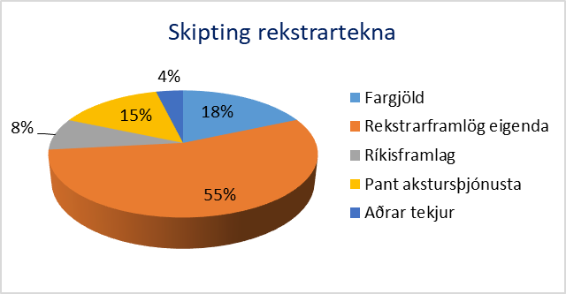
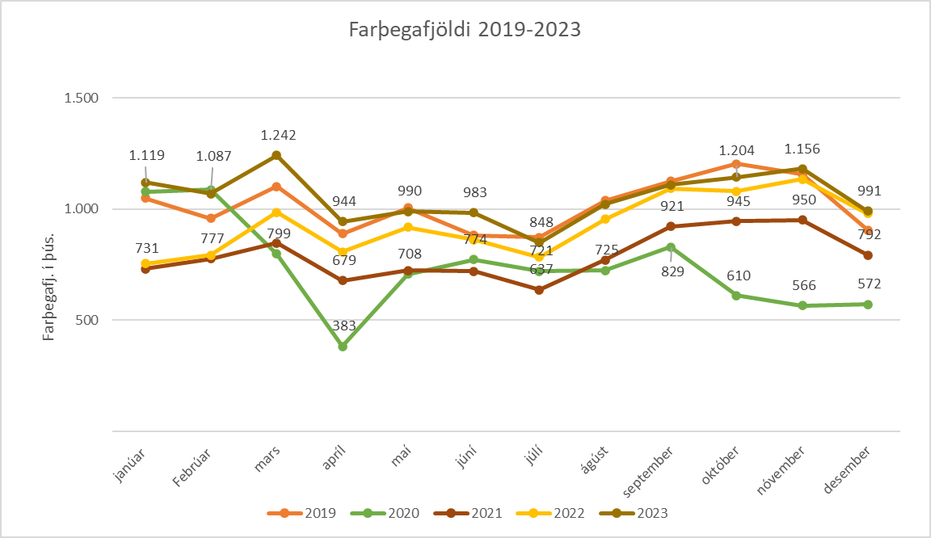
Rekstrarreikningur 2023
Fargjöld
  jukust um 18% milli ára og voru yfir áætlun um 1%
  farþegum fjölgaði um 14% milli ára og þar af voru 6 mánuðir metmánuðir.
  gjaldskráhækkun í júlí
Eigendur
  aukaframlag 520 m.kr. á árinu til rekstrar
  aukaframlag 352 m.kr. – til greiðslu skaðabóta
  aukin sala farmiðla til aldraðra og öryrkja
  hækkun á strætóvísitölu

Slide 4
Lífeyrisskuldbinding - Óvissa
Breyting á lögum er varðar lífeyrismál opinberra starfsmanna frá árinu 2016:
  Tryggingafræðileg staða A deildar naut ekki lengur óbeinnar bakábyrgðar launagreiðanda.
  Uppgjör á áföllnum lífeyrisskuldbindingu við Brú lífeyrissjóð með eingreiðslu á árinu 2017.
  Fyrir utan þennan hóp voru þeir sem náð höfðu 60 ára aldri eða höfðu hafið töku lífeyris við gildistöku laganna, júní 2017.
  Áætluð skuldbinding vegna þessa er 258 m.kr í lok árs 2023.
  Áætluð fjárhæð gæti verið ofmetin þar sem ekki er fullséð hvort skuldbindingar allra þessara starfsmanna eigi með réttu að falla á Strætó.
Í nánari skoðun með Reykjavíkurborg og Brú. Gæti komið til leiðréttingar á árinu 2024.

Slide 5
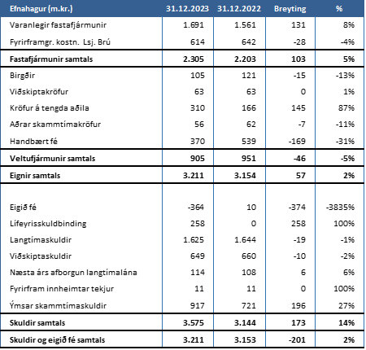
Efnahagsreikningur
Eigið fé neikvætt um 364 m.kr.
Ýmsar skammtímaskuldir
  Greitt í janúar 437 m.kr skaðabætur

Slide 6
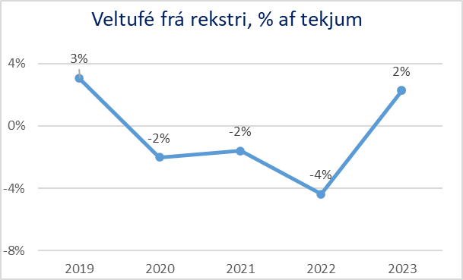
Sjóðstreymi
Veltufé frá rekstri,% af tekjum var 2% en var -4% 2022 og var 3% 2019.

